Slide 1




Центр карьеры
Центр карьеры КалмГУ
Калмыцкого государственного университета имени Б.Б.Городовикова
rabota.kalmgu@bk.ru
г. Элиста ул.Пушкина,11
1 корпус, каб. №106

Slide 2


О Центре карьеры
Центр карьеры КалмГУ
Центр карьеры Калмыцкого государственного университета имени Б. Б. Городовикова - - подразделение университета, созданное для развития карьерного потенциала студентов
и качественного взаимодействия с выпускниками Университета и работодателями

Slide 3

Поддержка и развитие взаимовыгодного сотрудничества Университета со студентами;
Центр карьеры КалмГУ
Решение вопросов, связанных с построением карьерного трека;
Чем занимается Центр карьеры
Формирование системы партнёрства с ведущими предприятиями и учреждениями Республики Калмыкия и субъектов Российской Федерации

Slide 4



Наша польза
Центр карьеры КалмГУ
307
700
3100+
ТРУДОУСТРОЕННЫХ ВЫПУСКНИКОВ
КАДРОВЫХ ПАРТНЕРОВ
НОВЫХ ВАКАНСИЙ
Число работодателей растёт каждый день
Вакансии обновляются ежедневно
За последние 3 года

Slide 5

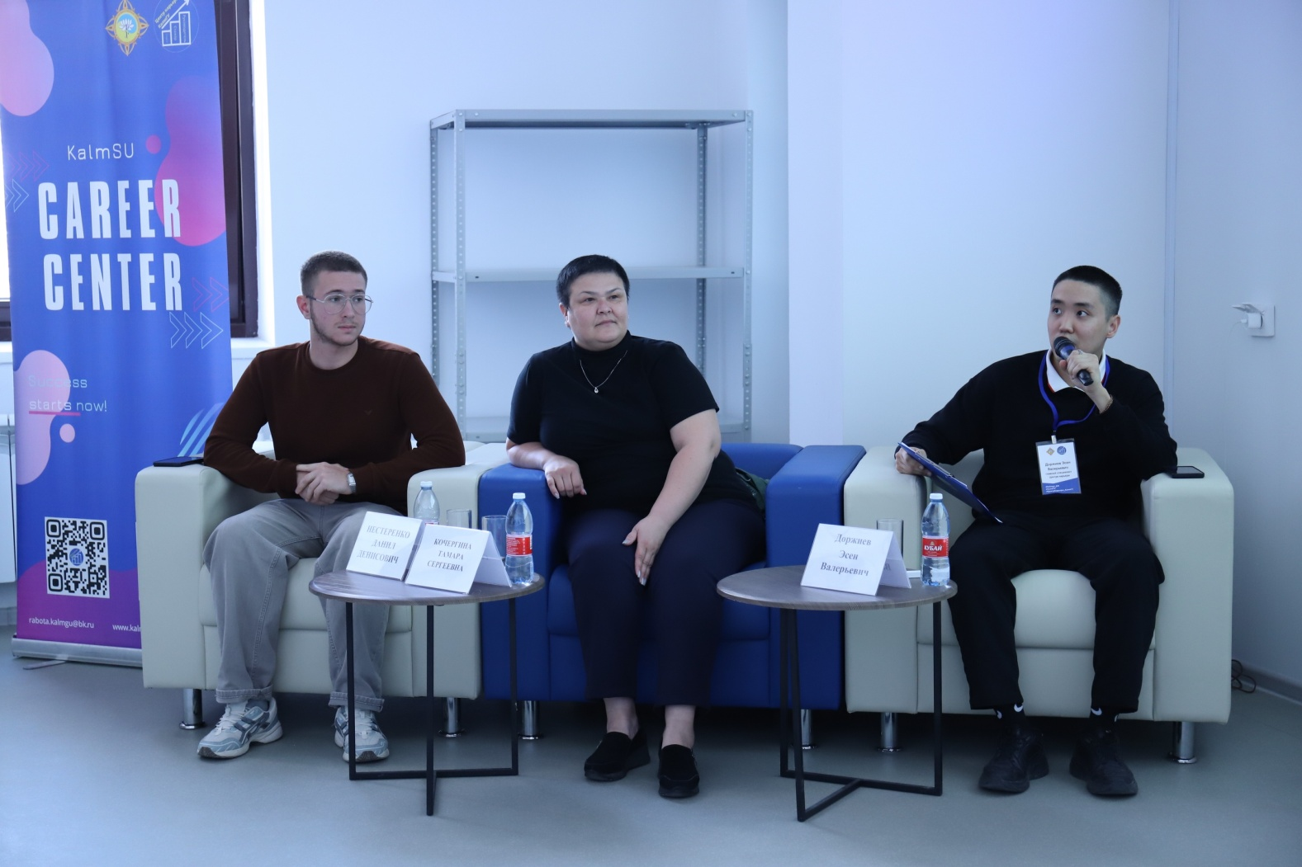
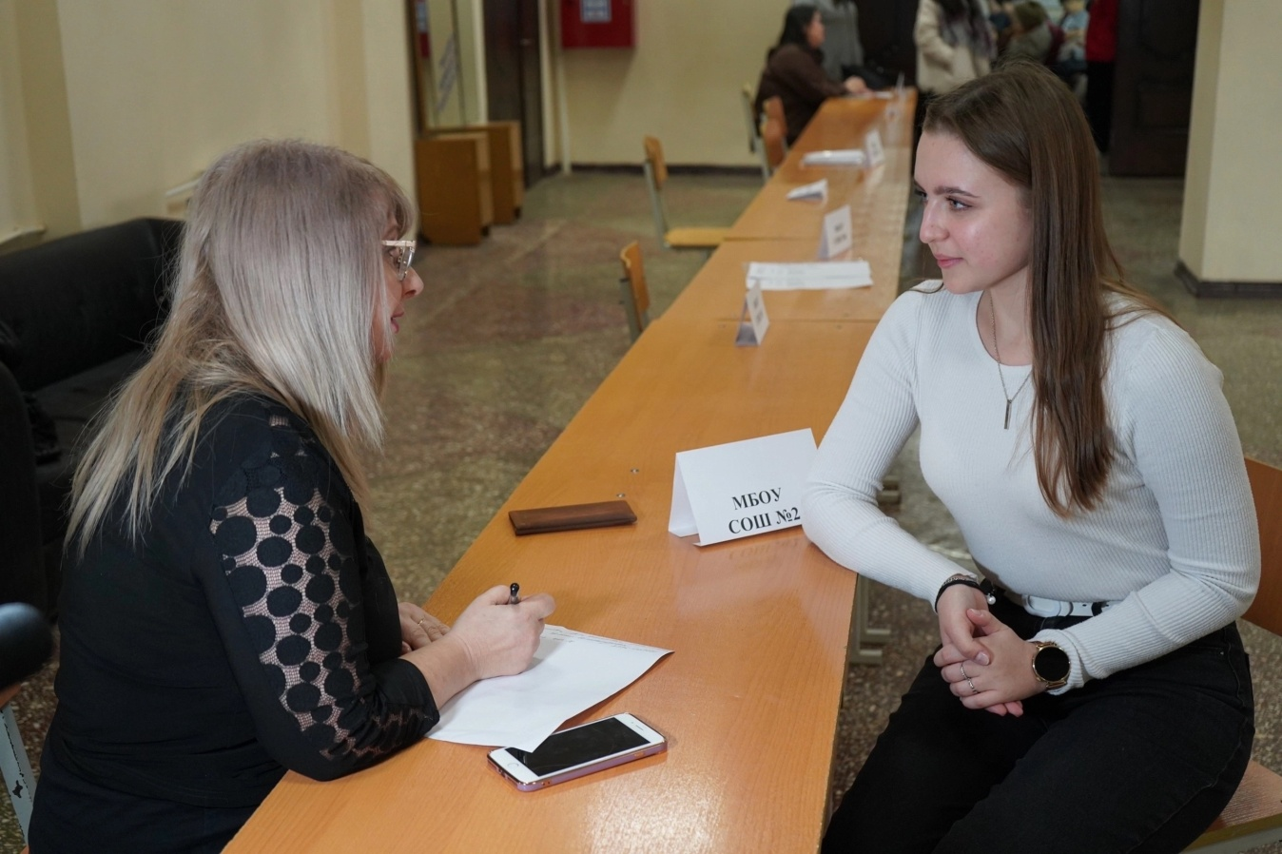
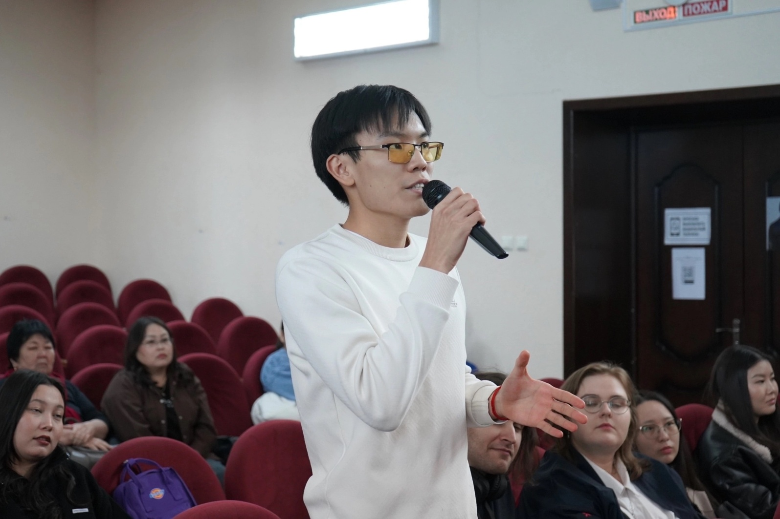
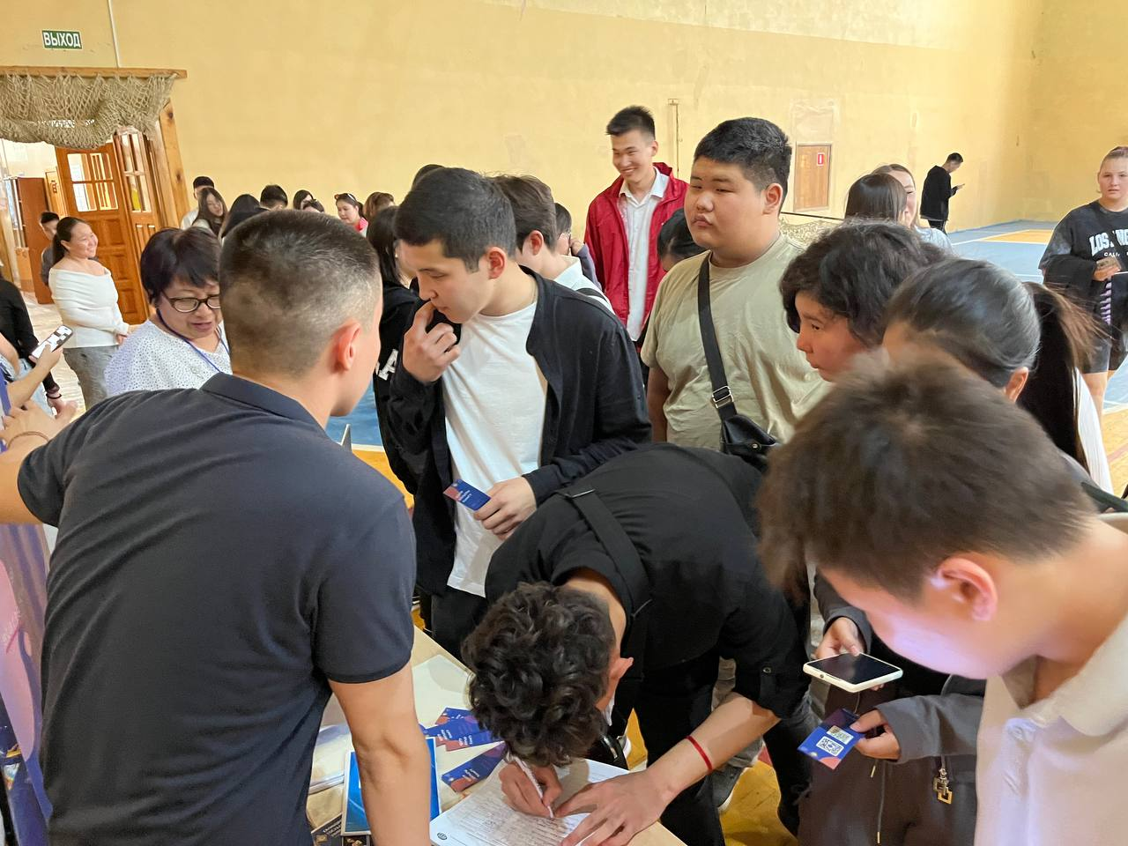
Центр карьеры КалмГУ
Наши мероприятия
«День карьеры
с ПАО «Ростелеком
Акция
«Привет, первокурсник!»
«Маркет педагогических профессий»

Slide 6
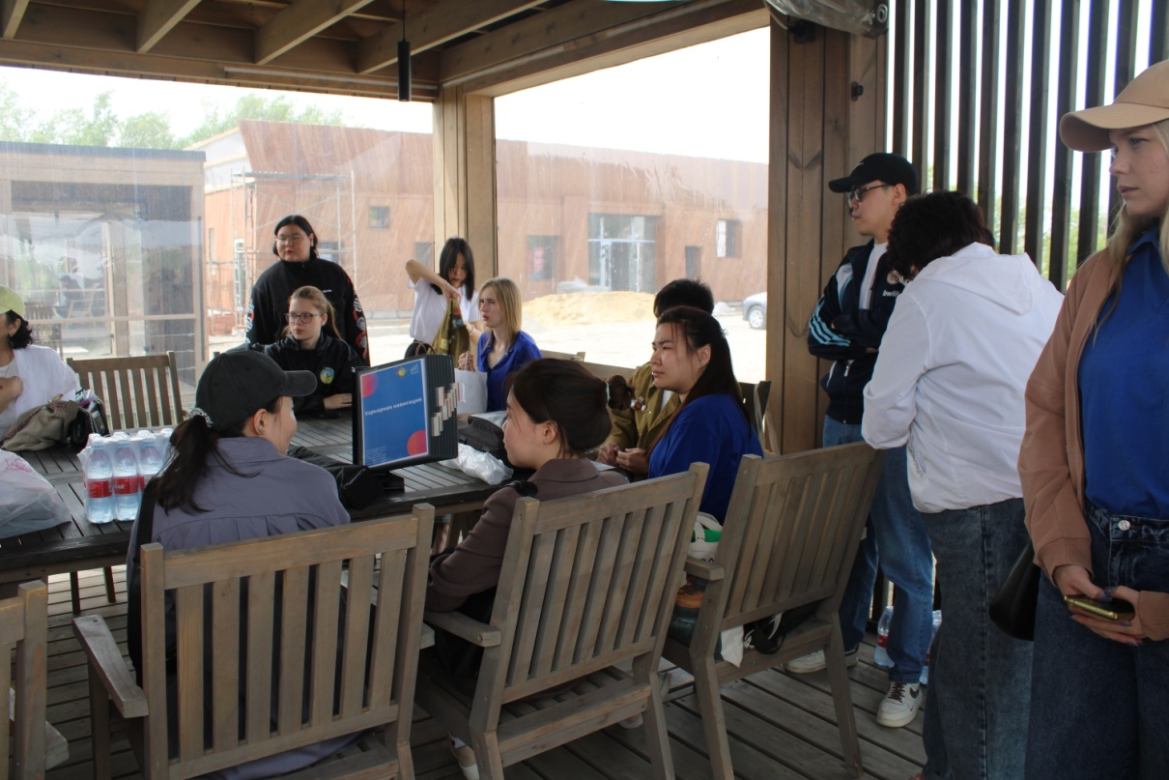
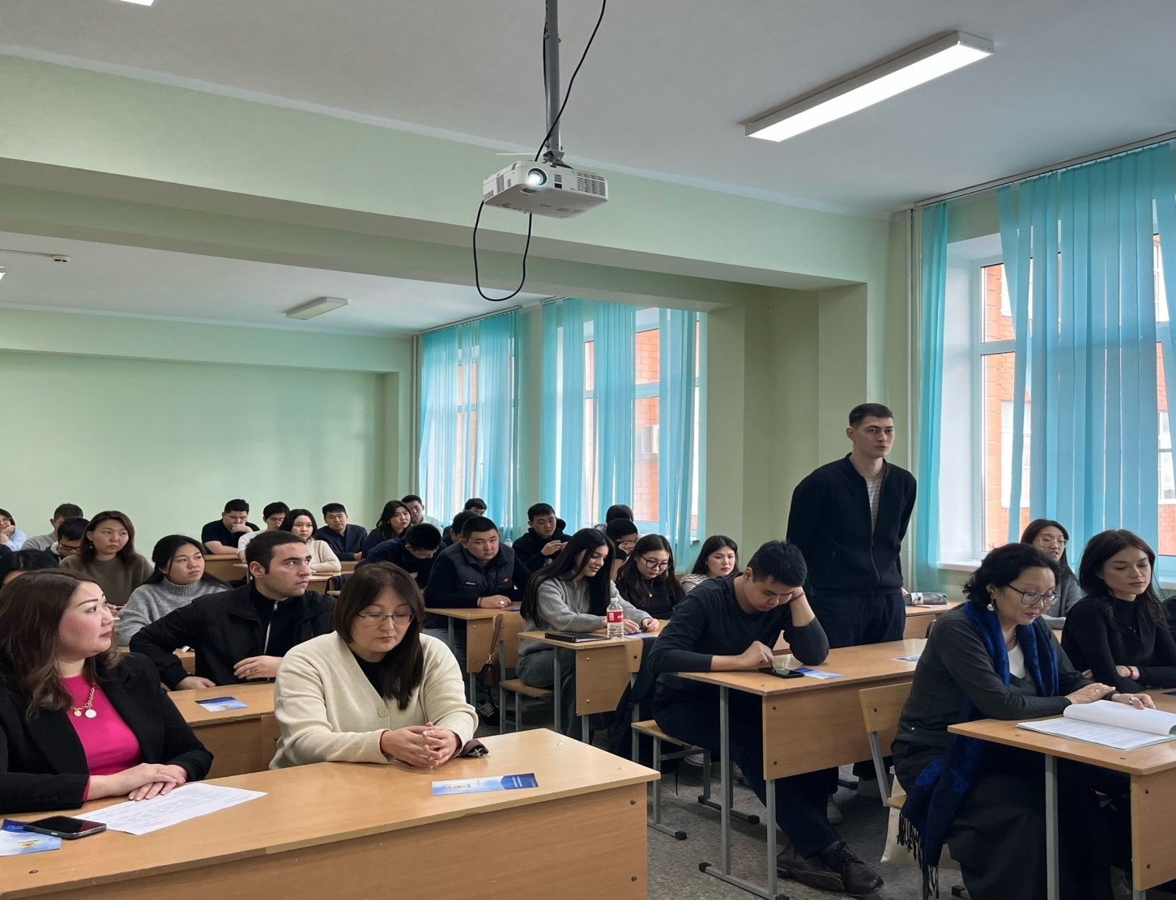
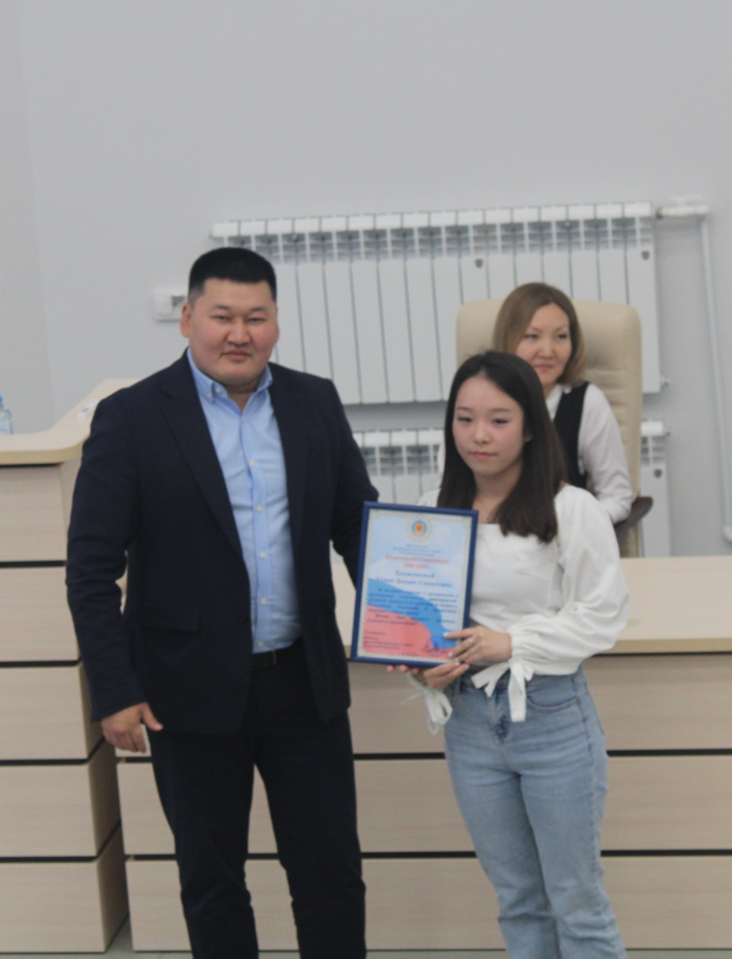
Центр карьеры КалмГУ
Наши мероприятия
«Час с министром»
выездная Лаборатория «Карьерная навигация»
«День карьеры с УМВД по г.Элиста»

Slide 7




Социальные сети Центра карьеры
Центр карьеры КалмГУ
https://vk.com/careercenterkalmgu

Slide 8


